Slide 1
Розробка програми підвищення ефективності захисту персоналу від негативного інформаційно-психологічного впливу
Виконав студент гр. УБ-14сп
Корнелюк Олександр
Науковий керівник
Шиян Анатолій Антонович

Slide 2
Актуальність
Захист персоналу від негативного
інформаційного-психологічного впливу
з метою опосередкованого
підвищення захисту інформації

Slide 3
Мета
Розробка додатку захисту персоналу від негативних впливів з метою опосередкованого підвищення захисту інформації

Slide 4
Об’єкт дослідження – методи мотивування та стимулювання на основі типів сприйняття та передачі інформації.
Предмет дослідження – методи мотивування та стимулювання на основі типів сприйняття та передачі інформації.
Наукова новизна одержаних результатів.
Розроблено новий спосіб захисту персоналу від інформаційно-психологічного впливу на основі типів сприйняття та передачі інформації, що дозволило підвищити ефективність роботи персоналу та захист інформації на підприємстві.
Практичне значення одержаних результатів.
1. Розроблено захищене сховище даних у вигляді реляційної бази даних.
2. Реалізовано механізми перевірки взаємовідповідності персоналу.

Slide 5
Основні методи аналогів
Не матеріальні методи мотивування
Матеріальне стимулювання
Пошук несприятливих факторів та запобігання їх проявів

Slide 6
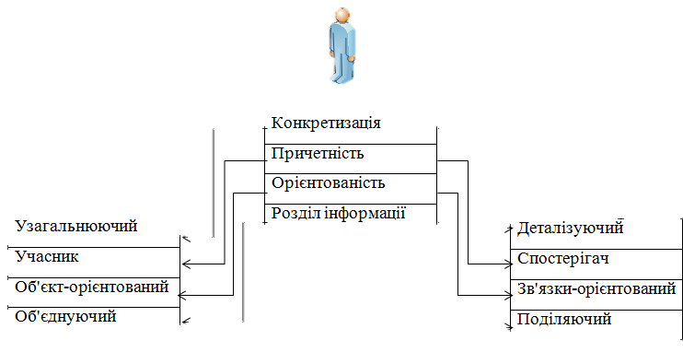
Основні відмінності методу
0
1

Slide 7
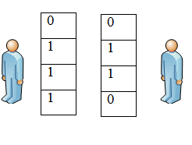
Основні відмінності методу
Співставлення полюсів дихотомій типів працівників

Slide 8
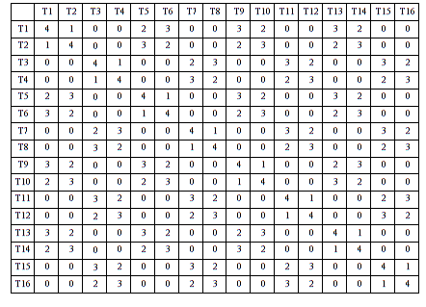
Основні відмінності методу

Slide 9
Переваги методу
Відсутність зайвих капіталовкладень
Швидкість та простота роботи програми
Можливість роботи як окремо так і в комплексі з іншими методами
Дозволяє знаходити слабкі ланки підрозділів та знаходити краще місце для них на підприємстві

Slide 10
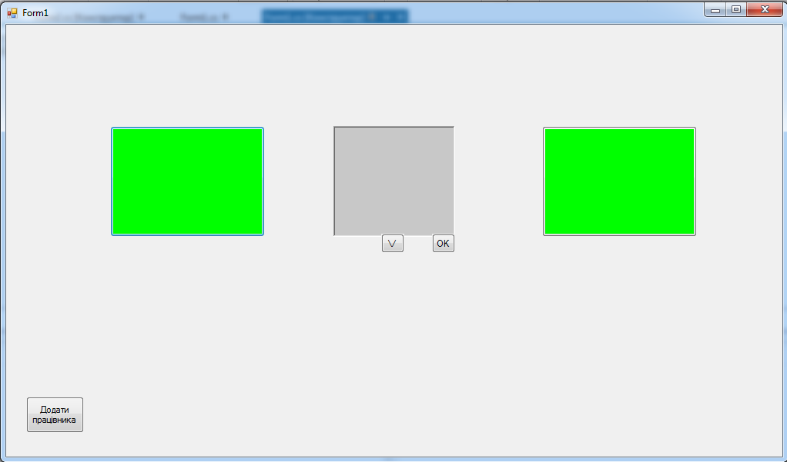
Робота програми

Slide 11
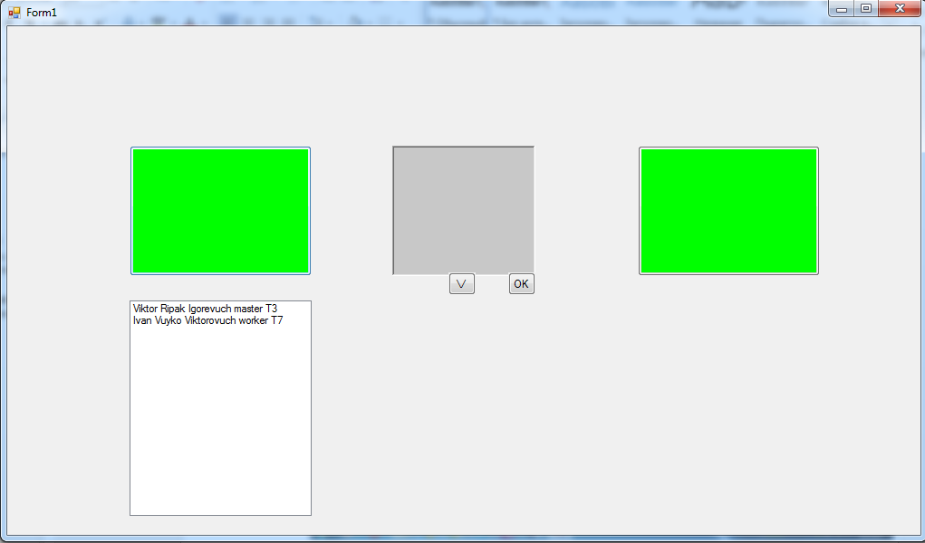
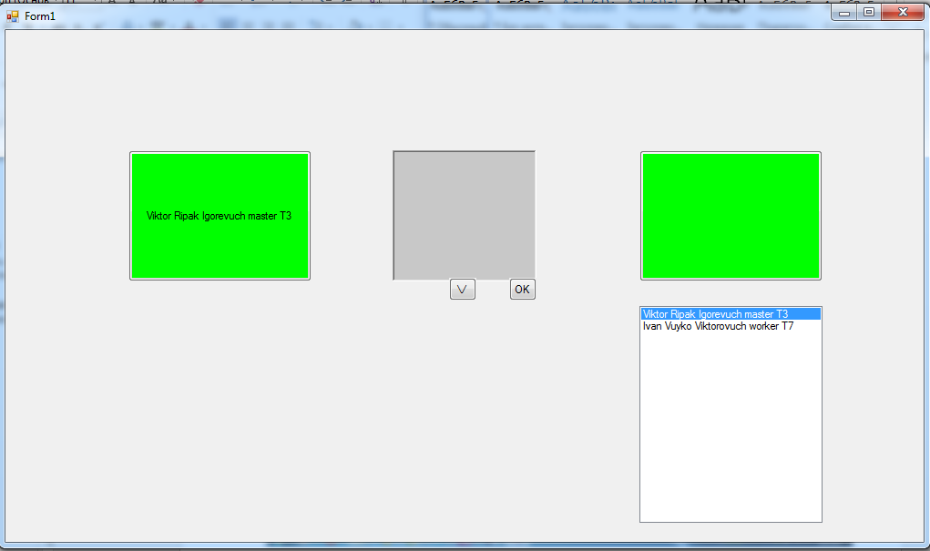

Slide 12
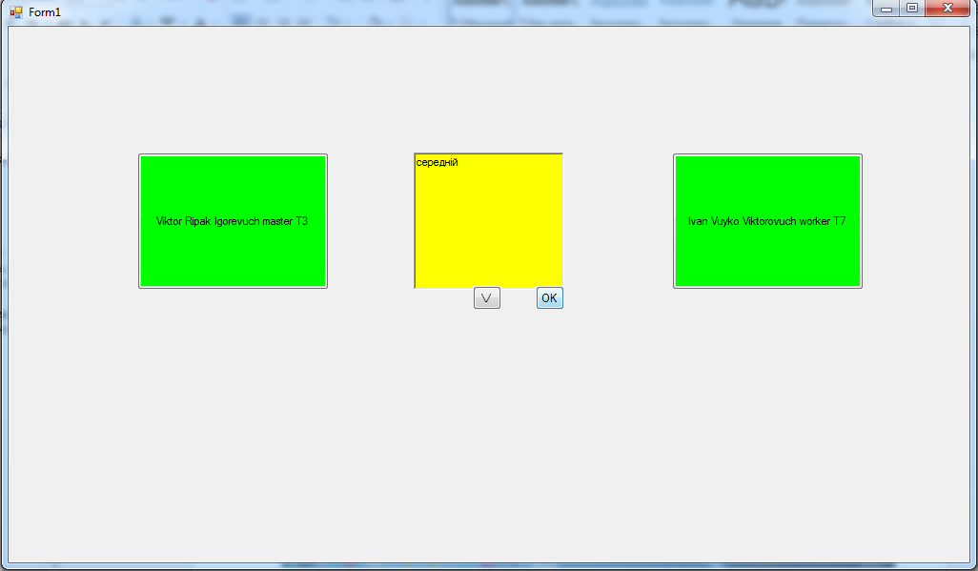

Slide 13
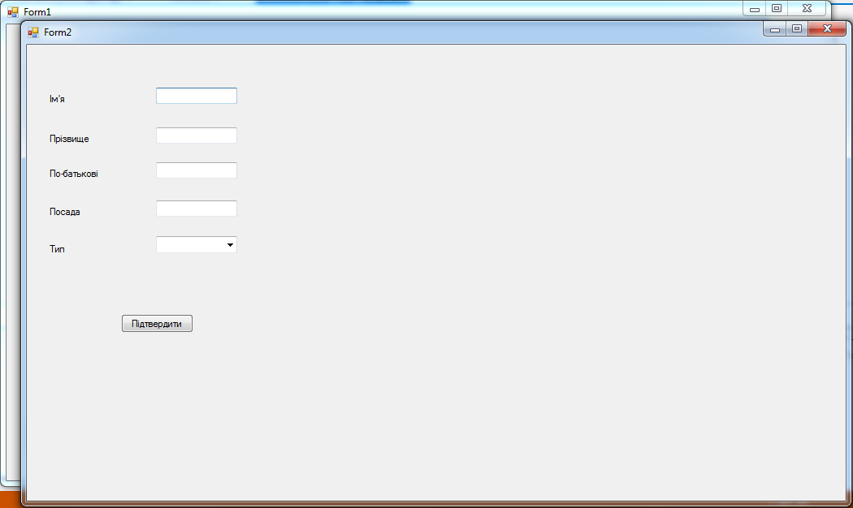

Slide 14
Висновки
Результатом виконання роботи стало створення програми підвищення ефективності захисту персоналу від негативних впливів за рахунок перевірки співвідношення працівників

Slide 15
Дякую за увагу

